Slide 1
«Организация различных видов деятельности и общения детей»
Воспитатель 1кв. категории:
Хомутова Ю. А.

Slide 2
Художественно-эстетическое развитие
Традиционно художественно-эстетическое развитие рассматривалось как средство формирования выразительности речи дошкольников, активизации их поэтического и музыкального слуха. Однако в последнее время в этой области решается более широкий круг задач: — развитие творческого потенциала ребенка; — развитие образного, ассоциативного мышления; — развитие самостоятельности и творческой активности.

Slide 3
В соответствии с ФГОС дошкольного образования художественно-эстетическое развитие предполагает: — развитие предпосылок ценностно-смыслового восприятия и понимания произведений искусства (словесного, музыкального, изобразительного), мира природы; — становление эстетического отношения к окружающему миру; — формирование элементарных представлений о видах искусства; — восприятие музыки, художественной литературы, фольклора; — стимулирование сопереживания персонажам художественных произведений; — реализацию самостоятельной творческой деятельности детей (изобразительной, конструктивно-модельной, музыкальной и др.).

Slide 4
Художественно-эстетическое развитие детей дошкольного возраста включает:
1) опыт эмоционально-нравственного отношения ребенка к окружающей действительности, воплощенный в музыке, изобразительном искусстве и художественных произведениях; 2) опыт художественно-творческой деятельности.

Slide 5
Проект «Дары Осени»
Цель:пополнение и обогащение знаний детей по лексическим темам: «Осень», «Овощи», «Фрукты».
Задачи:
Познание:
расширять знания детей об осени, её признаках и явлениях; расширить представление о многообразии и пользе овощей и фруктов;
Коммуникация:развивать диалогическую форму речи, вовлекать детей в разговор во время рассматривания картин; формировать умение вести диалог с педагогом: слушать и понимать заданный вопрос, понятно отвечать на него.
Социализация:развивать стремление импровизировать на несложные сюжеты песен; закреплять навыки организованного поведения в детском саду; формировать доброжелательное отношение друг к другу.
Художественная литература: учить читать наизусть небольшие стихотворения; развивать умения и драматизировать небольшие отрывки.
Художественное творчество: передавать в рисунке красоту окружающей природы; обращать внимание на подбор цвета, соответствующего изображаемому предмету; развивать умение ритмично наносить пятна, мазки (опадают листья с деревьев); развивать эстетическое восприятие.
Музыка:формировать навыки художественного исполнения различных образов при пении; формировать эмоциональную отзывчивость на произведение.
Вид проекта:исследовательско-творческий.
Возраст детей:3 года.
Продолжительность:2 недели.

Slide 6
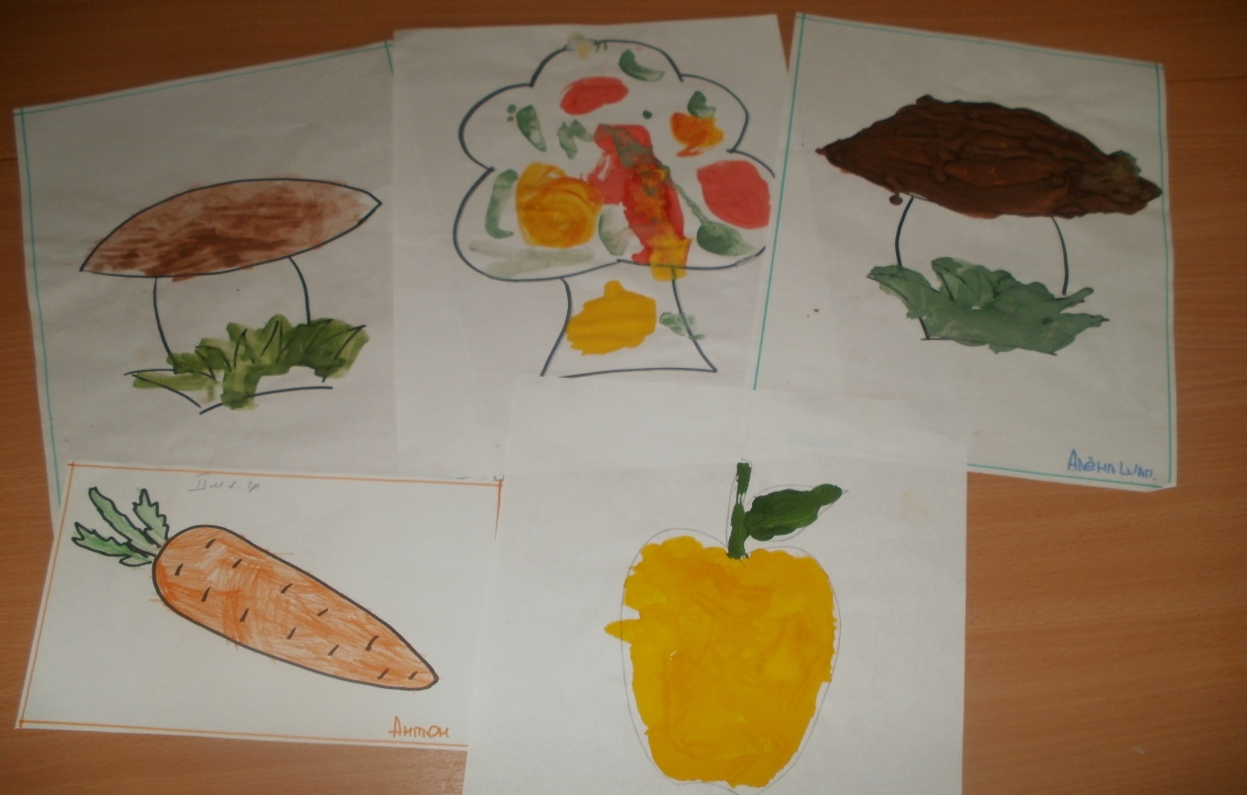
Изодеятельность
НОД:
Фруктовый урожай
Яблонька с яблоками

Slide 7
Лепка
НОД:
«Грибочки для Белочки»
Цель: Формировать интерес продуктивной деятельности
Задачи:
Закреплять умения работать с плателинсом, раскатывать комочки прямыми и круговыми движениями, сплющивать шар;
Соединять композицию из 2х частей.

Slide 8
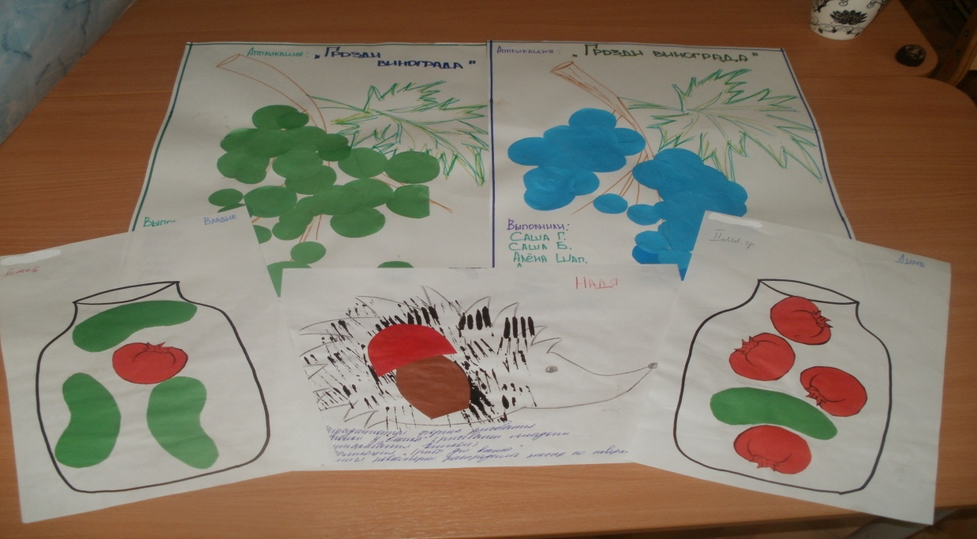
Аппликация
НОД:
«Грибочки для Ежика»
«Овощи в банку засолим»

Slide 9
Проект «Здравствуй, Зимушка-Зима»
Цель: Расширение представлений детей о зиме. Формирование у детей представления о зимних природных явлениях, забавах, праздниках.
Задачи проекта:
Образовательные
- расширить представление детей о сезонных изменениях в природе (изменение погоды, растений зимой, поведение зверей и птиц).
- формировать представления детей о безопасном поведении
зимой во время прогулки.
Развивающие
- формировать умение заботиться о своем здоровье в зимнее время года;
- повышать интерес детей к участию в зимних забавах через разнообразные формы и методы физкультурно-оздоровительной работы;
- развивать речь, память, творческие способности дошкольников.
Воспитательные
- воспитывать бережное отношение к природе, умение замечать
красоту зимней природы;
- воспитывать любознательность и эмоциональную отзывчивость.
Практические
- развивать познавательный интерес;
- повышать педагогическую компетентность родителей по вопросу;
- показать родителям знания и умения детей, приобретенные в ходе реализации проекта;
- вовлечь родителей в образовательный процесс дошкольного учреждения.

Slide 10
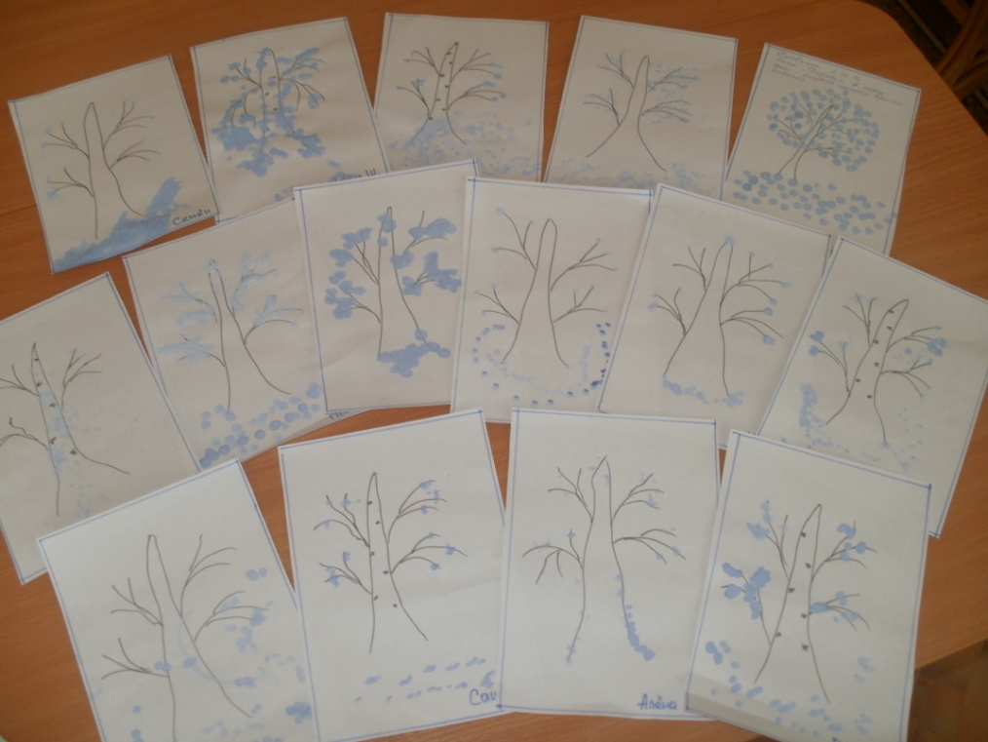
Изодеятельность
НОД:
Нетрадиционная форма рисования «Деревья в снегу»

Slide 11
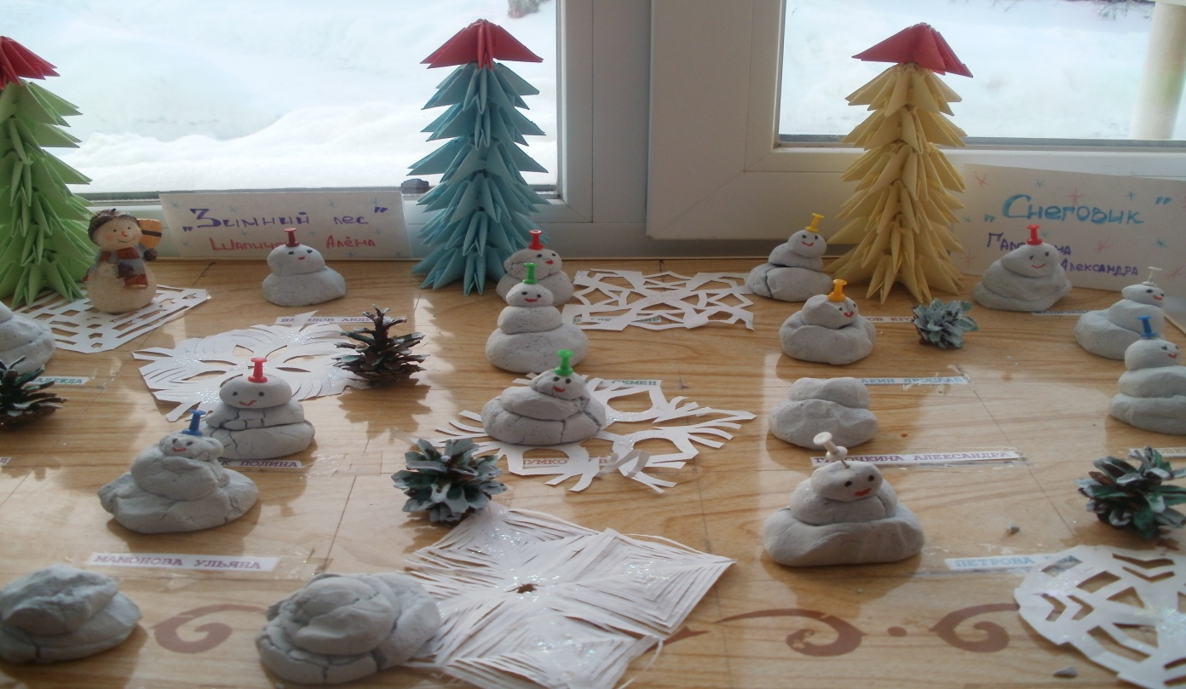
Лепка
НОД:
«Друзья-Снеговички»

Slide 12
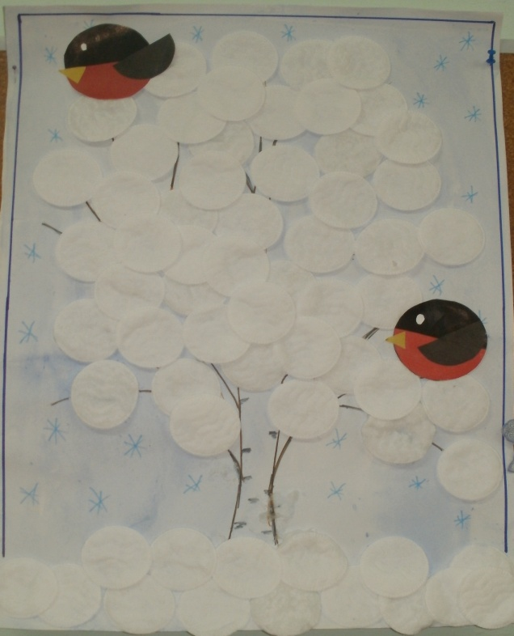
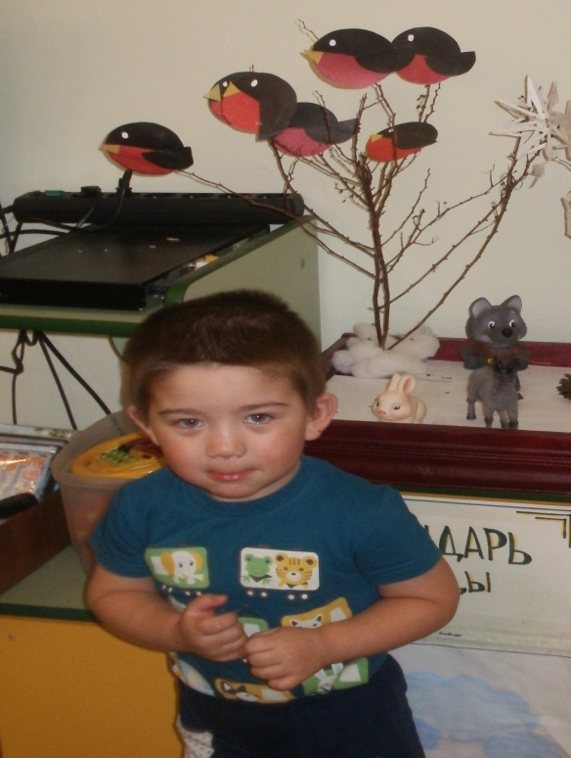
Аппликация
НОД:
Нетрадиционная форма аппликации «Зимнее Дерево»
«Прилетели снегири»

Slide 13
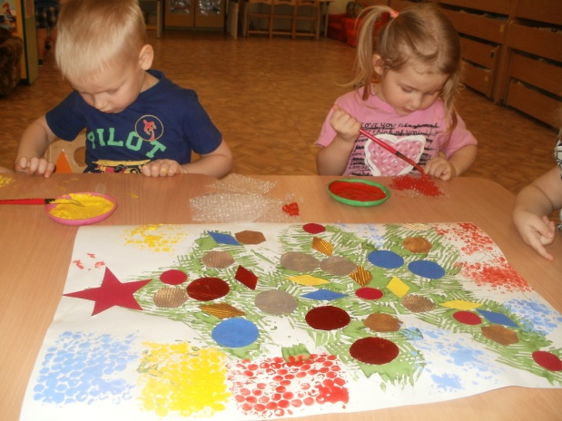
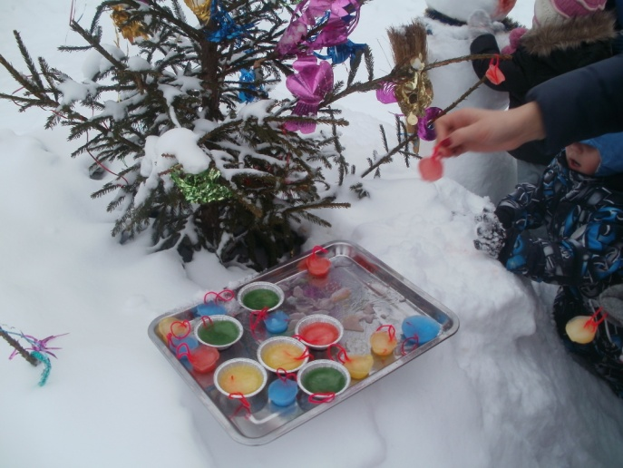
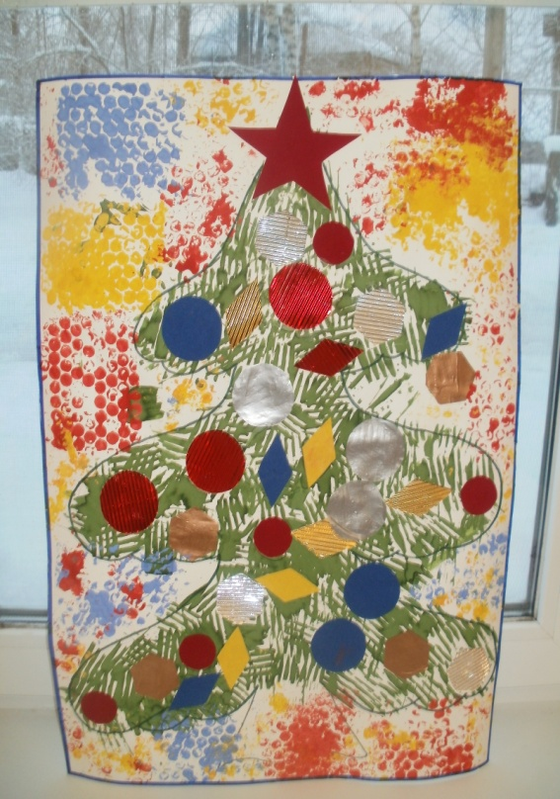
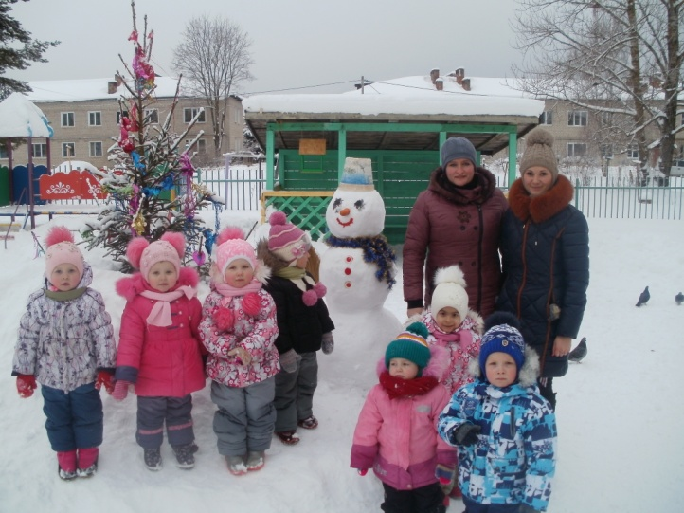
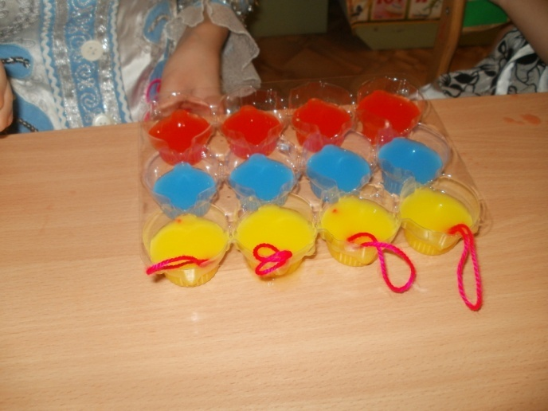
«Украшаем Елку»

Slide 14
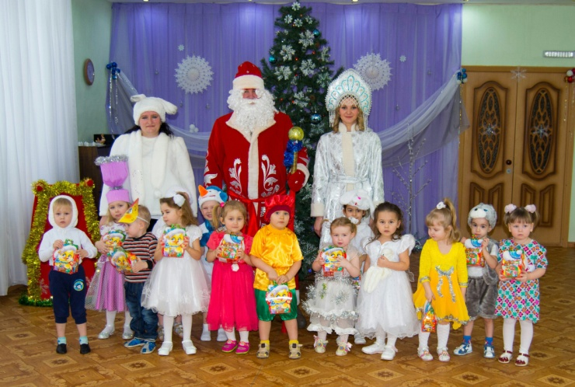
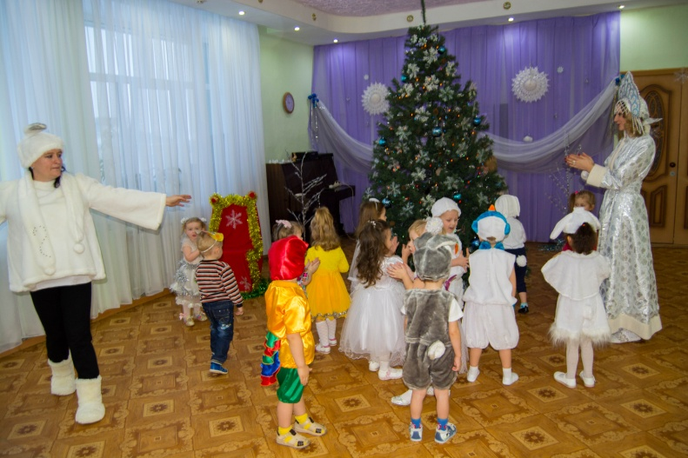
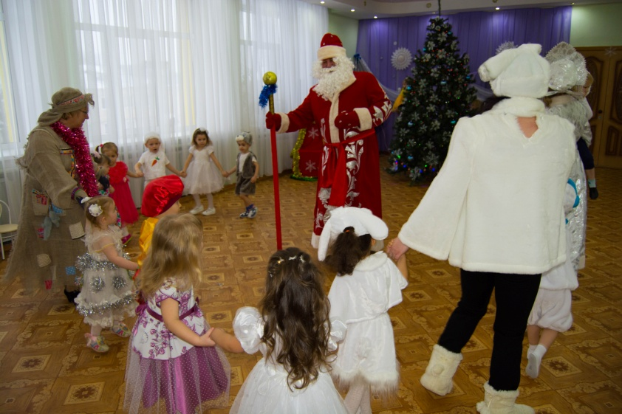
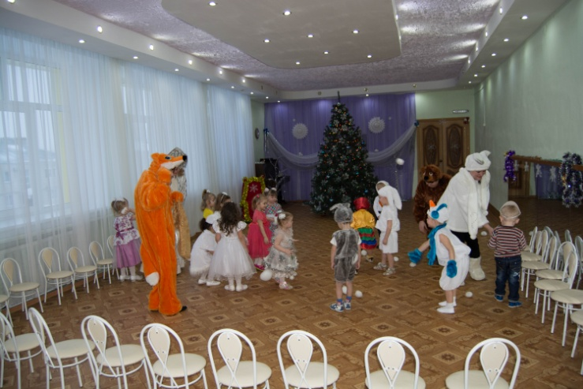
«Новогодний утренник»

Slide 15
Спасибо за внимание

